Slide 1
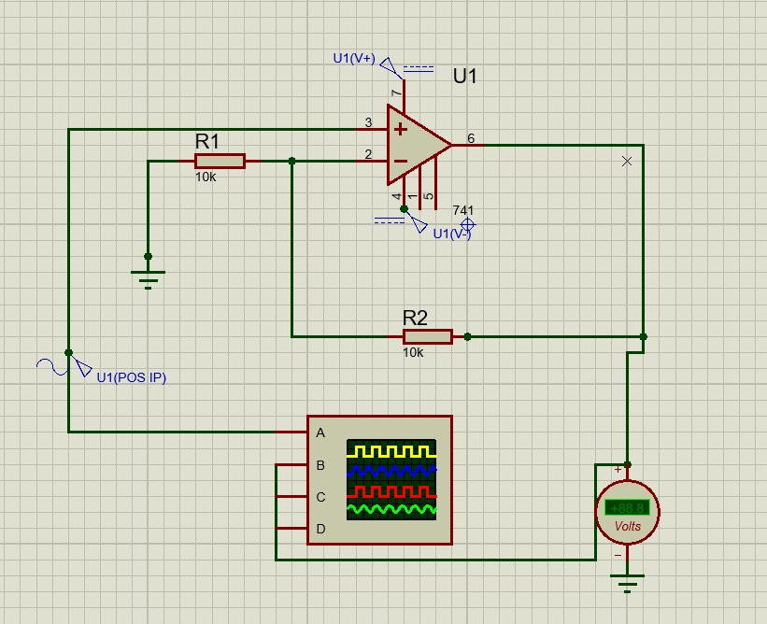
Gambar Rangkaian

Slide 2
Penjelasan Rangkaian
Kita dapat membayangkan op-amp ini seperti sebuah "penguat pintar." Op-amp ini punya dua telinga (input) dan satu mulut (outpu). Telinga kiri (input inverting) adalah tempat ia mendengar sinyal yang perlu dibalik. Telinga kanan (input non-inverting) biasanya menjadi acuan atau patokan.Ketika sinyal masuk ke telinga kirinya, ia akan memproses sinyal tersebut dan membaliknya (jika sinyalnya positif, akan dibuat negatif, dan sebaliknya) lalu mengeluarkannya melalui mulutnya (output).
Resistor bisa kita bayangkan sebagai "penjaga arus." R1 dan R2 di sini menentukan seberapa kuat sinyal yang masuk ke telinga op-amp harus diperkuat atau dilemahkan sebelum keluar dari mulutnya. R1 terhubung dari input op-amp ke ground, artinya ini membantu menetralisir sinyal yang masuk, sedangkan R2 menghubungkan output kembali ke input untuk mengendalikan seberapa banyak penguatan sinyal.
Sinyal input bisa dianggap seperti suara yang kita kirimkan kepada op-amp untuk diolah. Dalam hal ini, sinyal yang masuk adalah sebuah gelombang (mirip dengan suara atau sinyal dari mikrofon, misalnya), dan op-amp akan memprosesnya sesuai dengan aturan yang diberikan oleh resistor.
Osioloskop ini bisa kita ibaratkan sebagai layar televisi yang menunjukkan bagaimana bentuk sinyal yang sedang diproses. Kita dapat melihat bagaimana bentuk gelombang input dan output, apakah sudah dibalik, diperbesar, atau diperkecil.
Volt meter seperti "alat pengukur tenaga" adalah alat yang memeriksa seberapa kuat sinyal yang keluar dari op-amp. Ini menunjukkan berapa besar tegangan output yang dihasilkan, dalam hal ini 8,83 volt. Volt meter seperti "alat pengukur tenaga" yang memeriksa seberapa kuat sinyal yang keluar dari op-amp. Ini menunjukkan berapa besar tegangan output yang dihasilkan, dalam hal ini 8,83 volt.

Slide 3
Cara Kerja Rangkaian
1.Dalam penerimaan sinyal (input) kita dapat mengganggap op-amp ini seperti seorang teman pintar yang pandai membalik pesan. Kita dapat mengirimkan pesan atau "sinyal" ke telinga kiri teman ini (input inverting). Misalnya, jika kamu mengatakan "halo" dengan suara tertentu, teman ini akan mendengarkan. 2.Selanjutnya dalam pengemabalian sinyal Teman pintar ini punya kebiasaan khusus: dia selalu membalik pesan yang kamu kirim. Jadi, jika kamu mengirim pesan "halo" dengan suara tinggi, dia akan membaliknya menjadi suara rendah, atau sebaliknya. Kalau pesanmu berbunyi positif, dia akan membaliknya menjadi negative. 3.Selanjutanya dalam Penguatan atau Pelemahan (Resistor) Tapi tidak hanya membalik, teman ini juga punya dua penjaga (resistor R1 dan R2) yang menentukan seberapa besar atau kecil pesanmu akan dibalik. Kalau penjaga pertama (R1) membiarkan sinyal lewat dengan mudah, pesannya akan lebih besar. Tapi kalau kedua penjaga (R1 dan R2) punya kekuatan yang sama, temanmu hanya akan membalik pesan dengan kekuatan yang sama, tidak lebih besar atau lebih kecil. 4.Selanjutnya dalam Pengiriman Pesan yang Sudah Diolah (Output) Setelah pesanmu dibalik, teman ini akan berbicara kembali kepadamu melalui mulutnya (output). Pesan yang keluar dari mulutnya adalah versi terbalik dari pesan aslinya. Misalnya, kalau kamu memberi sinyal "positif," temanmu akan mengeluarkan sinyal "negatif."Jika kamu memberi sinyal "gelombang naik," hasilnya akan jadi "gelombang turun." Dan itulah yang diukur oleh voltmeter—seberapa besar perubahan atau "pembalikan" pesan yang terjadi. Dalam contoh ini, voltmeter menunjukkan 8,83 volt, yang menunjukkan bahwa sinyal tersebut cukup besar. 5.dan yang terakhir yaitu Umpan Balik (Feedback) Selain membalik pesanmu, teman pintar ini juga mendengarkan dirinya sendiri! Bagian dari sinyal yang dia keluarkan (output) dikirim kembali ke telinga kirinya (input inverting) melalui resistor kedua (R2). Ini memastikan dia tetap tahu apakah dia perlu membalik pesan lebih kuat atau lemah, sehingga dia tidak membuat kesalahan besar.

Slide 4
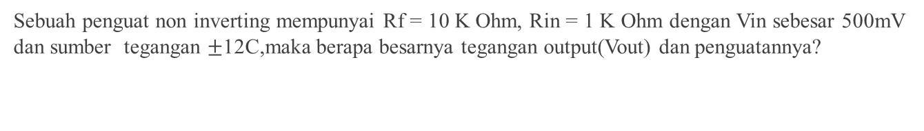
Contoh Soal Penguat Non Inverting
Sebuah penguat non inverting mempunyai Rf = 10 K Ohm, Rin = 1 K Ohm dengan Vin sebesar 500mV dan sumber tegangan $±$12C,maka berapa besarnya tegangan output(Vout) dan penguatannya?

Slide 5





Penyelesaian
Rumus Penguan Non Inverting
Av = 1 + $\left(\frac{Rf}{Rin}\right)$
$$Av=1+(\frac{Rf}{Rin})$$
= 1 + $\left(\frac{10000}{1000}\right)$
$$Vout=Av x Vin$$
= 1 + 10
Diketahui :
= 11x
Rf = 10000 Ohm
Rin = 1000 Ohm
V in = 500mV = 0.5 V
Vout = $Av x Vin$
= 11 x 0.5 V
= 5.5 V
Ditanya :
Av ?
Vout ?

